Slide 1
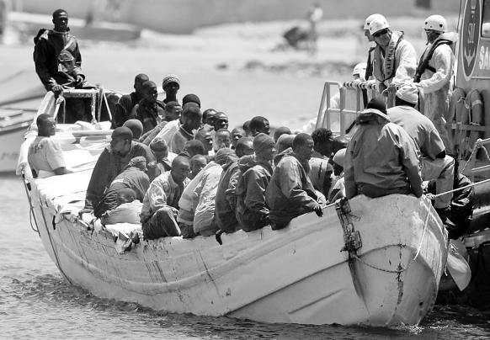
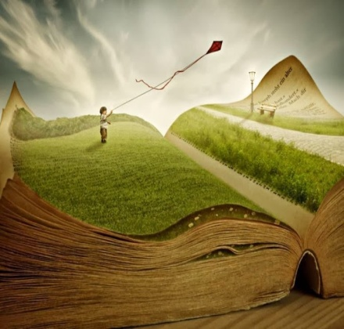
ACTO DE LECTURA DE LOS MICRORRELATOS GANADORES
21 de abril de 2016.
ORGANIZA EL ÁREA SOCIOLINGÜÍSTICA
DEL IES POETA GARCÍA GUTIÉRREZ

Slide 2
Con motivo del IV Centenario de la muerte de CERVANTES. La mujer en El Quijote
… Dorotea no sólo es inteligente, lectora, y actriz, sino también valiente. Ella prefiere dejar su familia y su riqueza para vivir sola en el bosque vestida como hombre para evitar la pena de sus padres. Con el personaje de Dorotea, Cervantes trabaja el perfil de una mujer muy compleja. Esta mujer poderosa es la dama mayor de la tierra de sus padres, y tiene el mismo papel que el primer hijo de la familia. Cuando ella está describiéndose a sí misma en el bosque al cura, el barbero y Cardenio, dice de ella misma que es una trabajadora independiente que administra y aumenta la riqueza de su familia. Con este poder y riqueza se coloca ella en una clase social alta.
La voz de la mujer en El Quijote, por Jessica Nelly Universidad de Alabama

Slide 3
Die Musik de Alberto Guerrero, Andrea Benítez y Mónica del Cuvillo. 1º ESO C

Slide 4
Cintia Velázquez e Ina Avestisian 2º ESO C Die Jahreszeiten

Slide 5
Victoria Cano Estrada, 2º ESO D Corazón mecánico
Era un chico normal, o eso creía hasta que oyó que, donde debería tener un corazón, sonaba un curioso tic, tac.

Slide 6
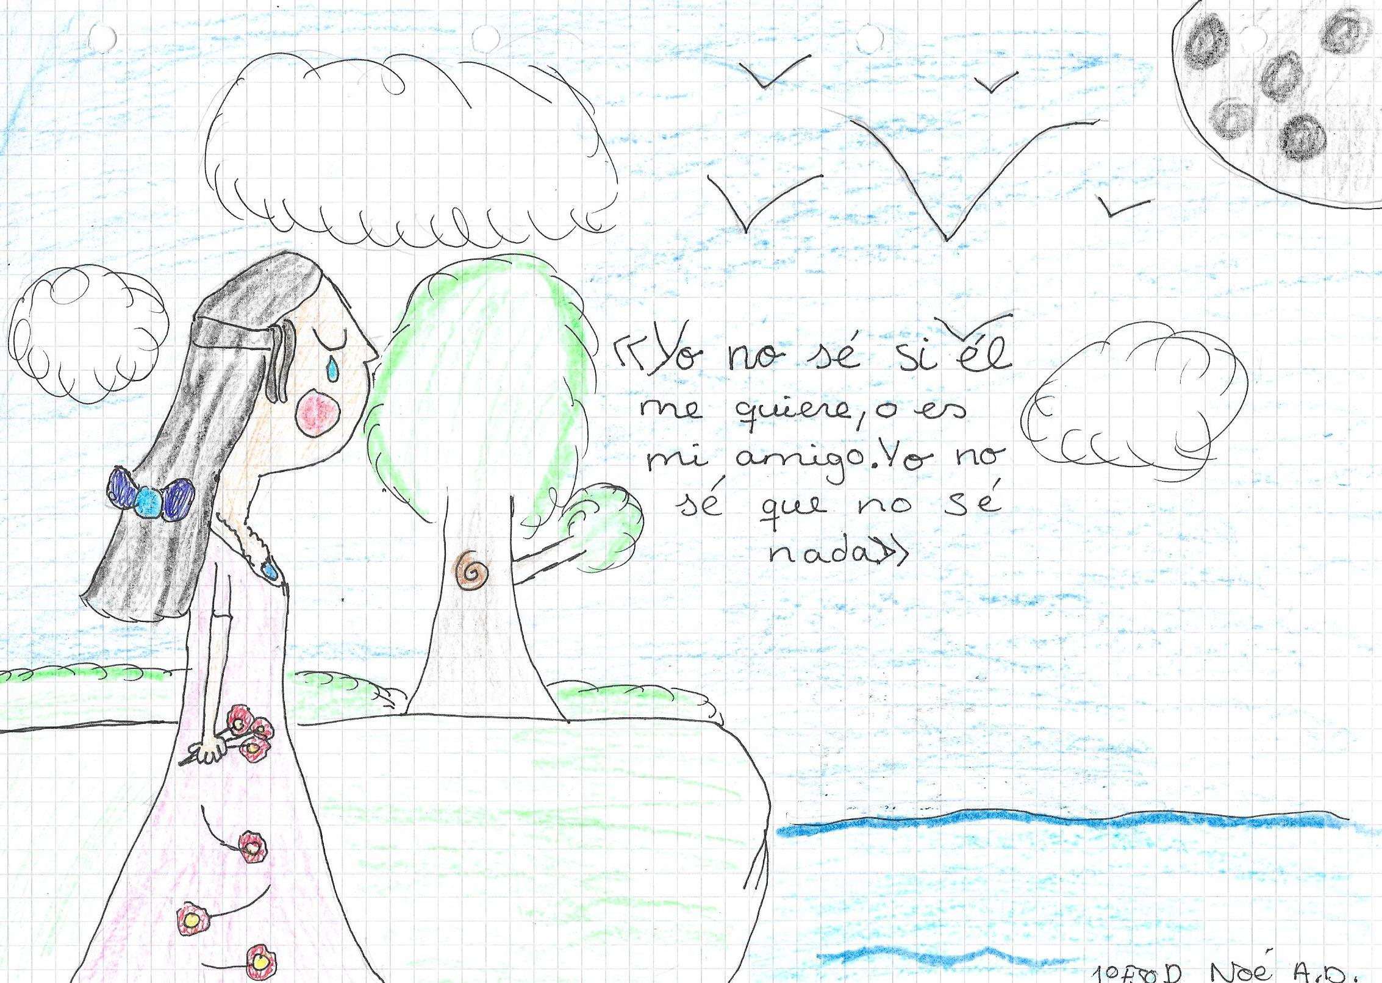
Noé Andreu Doval, 1º ESO D Yo no sé…

Slide 7
Raquel Murat García, 2º Bachillerato A Inadvertance
En jouant à cache-cache avec soi-même, la fille se trouvait atrappée dans une cachette parfaite.

Slide 8
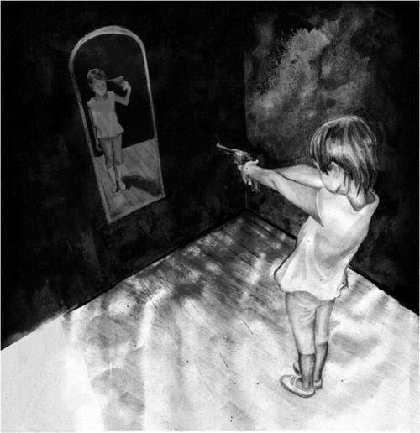
Lucía Gutiérrez Marín, 2º Bachillerato C Finis
Finis Ego te occidam. Fecisti me calamitatem. Ita, ego id faciam. Dicis id esse quod accidam simil idem dico. Iaculator. Mortua es. Speculi crystallus rubro tinctus est.
Final
Te voy a matar. Hiciste de mi un desastre. Sí, lo voy a hacer. Dices que es lo que tiene que pasar, yo digo lo mismo al unísono. Disparo. Estás muerta. El cristal del espejo está teñido de rojo.

Slide 9
Mª Dolores Castañeda Paradela, 2º Bachillerato C La amistad

Slide 10
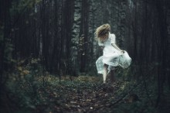
Victoria Cano Estrada, 2º ESO D
Prisioner
She felt prisioner of her thoughts, she just wanted to run away. But if she went so far, would she find herself again?

Slide 11
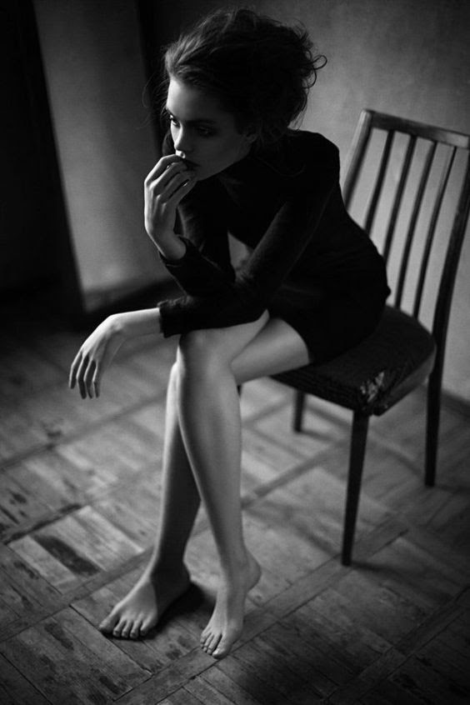
Julia Fernández Ruiz, 1º ESO D This morning
I had been sitting on that chair for three hours. I was running out of time and didn't know where to start.

Slide 12
Lucía Cano Estrada, 3º ESO D Aquel maravilloso mundo
Abrió los ojos. Una gran cometa roja surcaba el cielo de un azul espléndido, el verde césped de su alrededor era sacudido por la encantadora brisa con olor a mar. Vivió miles de aventuras en aquel maravilloso mundo. Luego, cerró el libro.

Slide 13
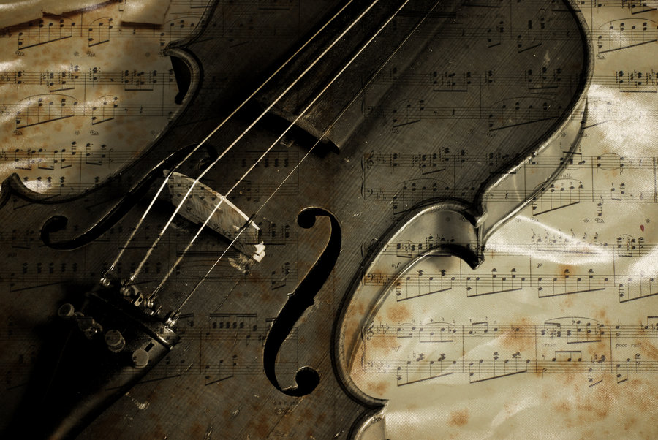
Alicia Montiel Pérez, 3º ESO A
El violín
El reloj marcaba las doce de la noche. Su cita con la muerte llegó antes de lo previsto.
El hombre, yacía sobre la alfombra, hasta que lo hallaron el día siguiente.
Dos días después, todo seguía intacto. Las manchas de sangre, la ventana abierta de par en par, los posos del frío café... y, sobre todo, su única compañía, un violín el cual le regalaron cuando apenas tenía diez años. Este, estaba desnudo sobre el escritorio. De sus cuerdas desgastadas, aún surgía una dulce melodía.
Ahora, cada noche, cuando las manecillas marcan las doce, el violín cobra vida interpretando una de las últimas partituras que compuso y la vieja casa goza de la suave melodía, dándole así, la alegría que esta había perdido.

Slide 14
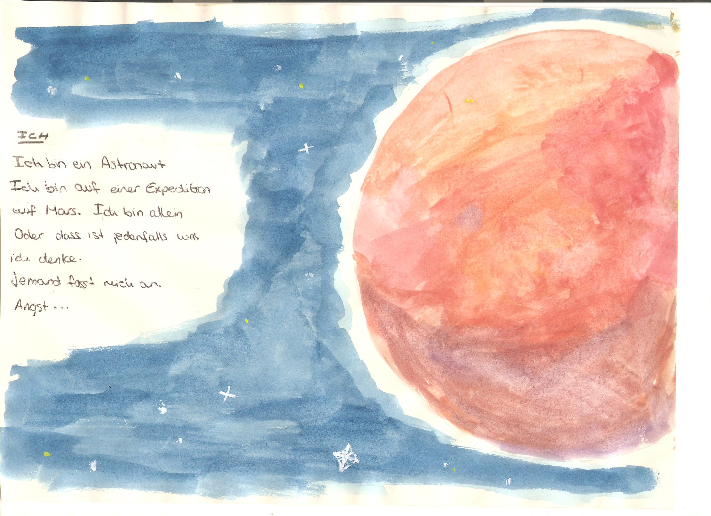
Julia Alvarado Rubio, 3º ESO A Ich

Slide 15
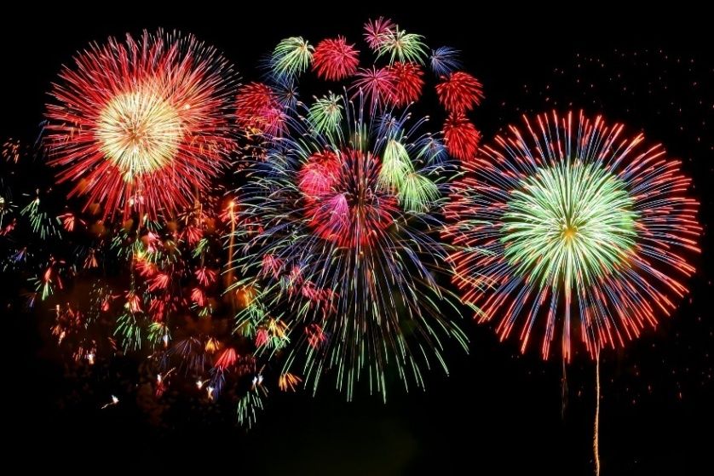
Lucía Vela 4º ESO B
Feuerwerk
Menschen rufen meinen Namen.
Ich halte eine Trophähe in die Luft...bis ich den Ton hӧre,
den ich nicht hӧren will.
Mein Wecker.
Das macht, dass ich zur Realität zurückkomme.

Slide 16
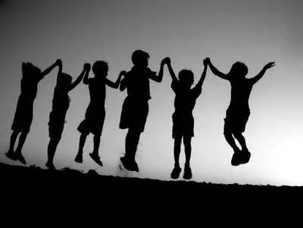
Marta Salcedo Marín, 2º Bachillerato C
AMICITIA
Meus pater consilium dedit:
si ambulas solus, velocius ibis
siambulas comitatus, longius advenies.
Nunc cum meis collegis triumpavi.
AMISTAD
Mi padre me dio un consejo:
Si caminas solo, iras más rápido
Si caminas acompañado, llegarás más lejos.
Siempre con mis amigos triunfamos.

Slide 17
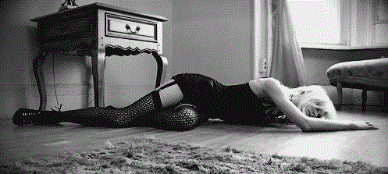
Lucía Gutiérrez Marín, 2º Bachillerato C
Tú
Tú siempre tuviste ese sabor a soledad que sólo existe en las ciudades grandes. Ya no puedo mentirte más, es muy difícil conciliar el sueño después de habértelo regalado a ti.
Μπορείτε
Μπορείτε πάντα είχαν ότι η γεύση της μοναξιάς η οποία υπάρχει μόνο στις μεγάλες πόλεις. Δεν μπορώ να βρίσκονται περισσότερο, είναι πολύ δύσκολο να κοιμηθούν μετά έχουν πει σας που σας έχει δοθεί.

Slide 18
Irene Gómez Villarreal, 2º Bachillerato A
Barcos de papel
Golondrinas buscando refugio, buscando el calor de un hogar. Sus alas se han mojado durante el viaje, ya no pueden volar. Ojalá alguien les dijera que los océanos en barcos de papel no se pueden atravesar.

Slide 19
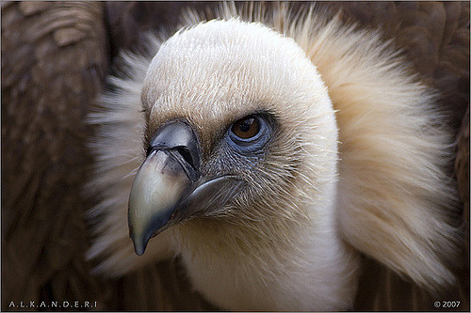
Miguel Román Sánchez, 2º Bachillerato A
El ciclo
Cuando finalmente vi la escena de mi muerte y todo aquello que la siguió me invadió una serenidad infinita, como si ya no pudiera ocurrir nada peor. Vi cómo después mis vísceras fueron deslizándose fuera de mi cavidad abdominal, como si aún quedase un reducto de vida en ellas que les permitiese huir de aquella tragedia. Sentí pena por perder las tripas que habían digerido desde las primeras papillas de mi madre hasta la última comida de mi vida. No volverían a entrar en el cuerpo. Pero aquel cuerpo no me pertenecía ya. Fue mi mayor consuelo.
Vi cómo los buitres bajaban desde las rocosas alturas a picotear lo que fue mío, a rasgar la piel que había sido lavada, acariciada y abofeteada durante una vida más corta de lo que a su propietario le hubiera gustado. Vi cómo la podredumbre de la muerte engendraba la nueva vida de tiernas larvas de mosca. Vi cómo, años después, cada partícula de mi ser había cerrado el ciclo y formaba parte de otros que seguirían mis pasos y acabarían tan muertos como yo. Aquello que fue partes de los ojos con los que había visto ahora eran partes de los escarabajos que devoraron los cadáveres de los buitres; aquello que fue carne tan amada era ahora parte de las plantas que crecían en el encañonado río bajo el desfiladero.
Todo mi ser parecía cada vez más disperso, más integrado en la Tierra.
Quizá algún día volverían a estar todas juntas de nuevo.

Slide 20
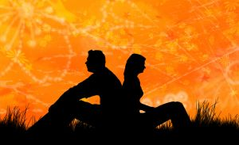
Irene Gómez Villarreal, 2º Bachillerato A
La recherche
Elle voulait chercher un trésor sans se rendre compte qu’il était juste en face d’elle

Slide 21
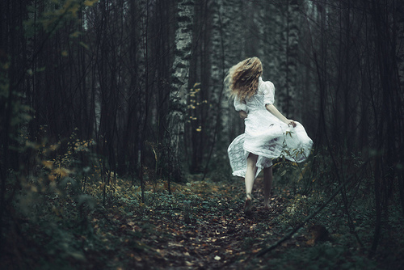
Marina Lucero Grimaldi, 4º ESO B
The Dream
Run, just run,
through the wood,
listening to the song of the mockingbirds,
feeling the souls of the trees,
hearing the whispers of the waterfall
and... and...
Nothing, again in my bed
always the same dream,
always the same wood,
always the same fear of that mysterious and well-known face.

Slide 22
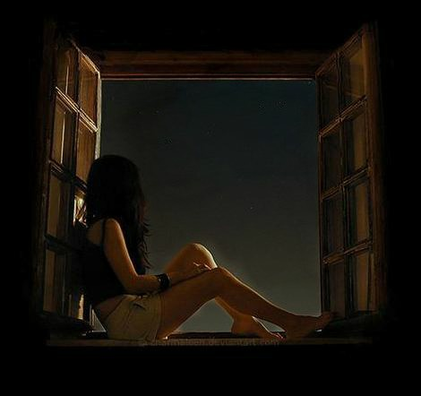
Lucía Cano Estrada, 3º ESO B
Sleepless nights
When the moonlight went down, her sleepless nights making questions to the stars finished.

Slide 23
Daniel Lucero Grimaldi, 2º Bachillerato A
An old song
If you want to have some swim, the fireplace´s free. My broþor is next to me, ´cause we´ve win, ´cause we´ve win. Our cwenan ´re enjoying, and that´s not annoying, ´cause we´ve win, ´cause we´ve win.

Slide 24
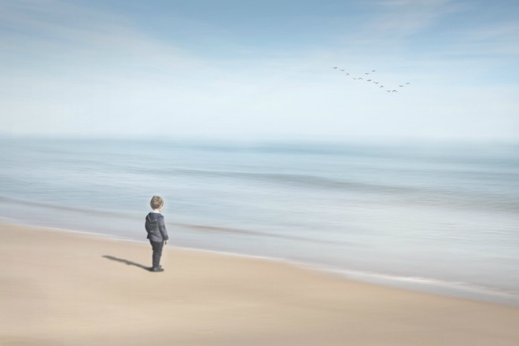
Claudia Cano Estrada,
2º Bachillerato B
Salty wish
Once upon a time, there was a little boy made of salt. He wanted one simple thing from life: to feel the cold sea.

Slide 25
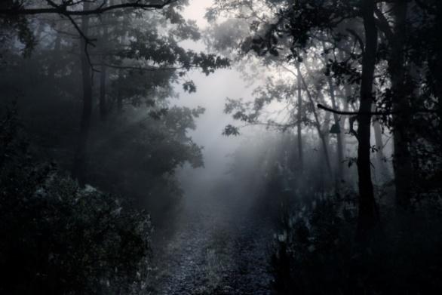
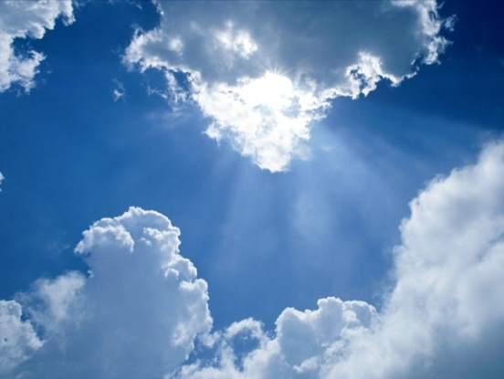
Celia Domínguez de Sarriá,
Primero de Bachillerato B
Wechsel
Ich bin hier, in einem Wald. Ich kann den Mond oder die Sonne nicht sehen. Es gibt Krieg und Tod . Viele unschuldige Menschen und Träume sterben lautlos. Es gibt kein Vertrauen oder Erbarmen. Alles wird dunkel. Ich bin die nächste...
Plötzlich sehe ich etwas in der Ferne: ein Licht. Gleichkeit, Wahrheit, Menschlichkeit, Frieden... Ich gehe hin. Dann erfüllen mich positive Gedanken. Wir sind nicht schuldig daran Menschen zu sein. Keine Wissenschaft kann sagen, was das Leben ist... Ich schaue in den blauen Himmel. Zum ersten mal lächle ich...

Slide 26
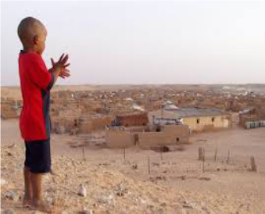
Ángela Rodríguez Parra Primero de Bachillerato B Alles war perfekt
Alles war perfekt, alles war ideal… bis Sie kamen. Sie haben uns alles gestohlen , unsere Häuser, unsere Familien , unser Gebiet… Sie führten ihre Gesetze ein. Einige konnten entkommen, aber Andere konnten nicht… Wir hoffen nur, dass wir in unser Land zurück fahren und wir das Niemandsland verlassen.

Slide 27
…Estaba a punto de cumplir cincuenta. Quizá la mitad de una vida. Pero él no se sentía viejo, tan solo desgastado por el sinfín de pisadas y rostros que había conocido… Durante este tiempo había compartido momentos llenos de vida de adolescentes que, ilusionados, empezaban sus estudios, sus primeros amores y sus primeras decepciones.
Ahora, paciente, viejo, contempla intensos instantes cuyos moradores le contagian: un futuro incierto. Por sus rincones aparecen breves historias, cientos de microrrelatos que, cual energía vital, le infunden ánimos para amanecer cada día junto a esas almas que aspiran a alcanzar su sueño en un cercano mañana…
AL IES POETA GARCÍA GUTIÉRREZ EN SUS CASI CINCUENTA AÑOS DE EXISTENCIA

Slide 28
Muchas gracias por vuestra atención.
Leer es vivir…

